Slide 1
Visual C# 2010 程式設計經典
第5章
視窗應用程式

Slide 2
5.1 Windows Form應用程式專案
Windows Form是以 .NET Framework為基礎的一個平台，主要用來開發視窗應用程式(Windows Application)。
由於它提供一個具有物件導向且可延伸的類別程式庫，使我們能迅速開發出各種視窗應用程式，而且它還可作為多層分散式方案(Multi-Tier Distribution Solution)中本機(Local Host)使用者的介面。
表單直接繼承System.Windows.Forms. Form類別，當然您也可以由先前已經設計好的表單來進行繼承，接著再新增或修改自己需要的功能。
Windows Form應用程式」專案模式下，利用工具箱所提供的工具，在表單上拉出需要的控制項物件，不用寫程式便很輕易地在表單上面製作出含有標籤、按鈕、文字方塊…等控制項物件的輸出入介面，程式設計者只要專注編寫程式流程的核心，不但節省設計輸出入介面的時間而且很容易維護，符合所看即所得(What you see is what you get)的精神。

Slide 3
表單是使用者和電腦溝通的輸出入介面。
表單大都以矩形的方式呈現，譬如標準的視窗、對話方塊、多重文件視窗等都是表單的一種。
輸出入介面的建立是將表單當做一個容器 (Container)，透過工具箱所提供的工具在表單上面建立需要的控制項(Control)或稱物件(Object)。
因應程式的需求當然允許兩個以上表單同時出現，除了可以輪流顯示外，也可以相互重疊。本章以Form(表單)、Label(標籤)、TextBox(文字方塊)和Button(按鈕)控制項物件建立簡單的輸出入介面為例，透過這些物件來熟悉控制項物件的屬性、事件、方法的設定以及如何撰寫相關程式碼。

Slide 4
5.2 物件導向程式設計觀念
物件導向程式設計就是將真實世界的狀態，以接近電腦世界的方式表現出來。每一個物件都擁有自己的屬性、方法、事件。

Slide 5
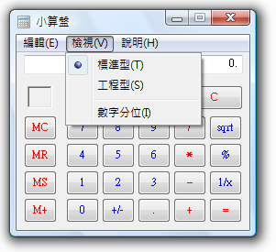
一. 物件(Object)
真實世界任何具體或抽象的東西都可視為一個物件。
譬如一本書、一條狗、一部車子都可視為一個物件。
而小物件還可以再組成一個大物件，例如：車子是一個大物件，它是由四個輪子、四個車門、方向盤…等其它小物件所組成的。
若以電腦世界來說一個按鈕、文字方塊、功能表的選項、視窗…等都可視為一個物件，如圖的小算盤程式可視為一個大物件，它是由數個按鈕、一個文字方塊、功能表及數個功能表項目的小物件所組成的。

Slide 6
二. 屬性(Property)
屬性是用來表示一個物件所擁有的外觀、狀態或特質。
例如：小明(物件)的身高(屬性)是170公分(屬性值)，小華的衣服(物件)顏色(屬性)是紅色(屬性值)。
改以上圖小算盤來說 [M+] 按鈕是物件，按鈕上面文字的顏色(ForeColor屬性)是紅色(屬性值)，按鈕上的文字(Text屬性)是M+(屬性值)。

Slide 7
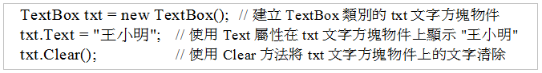
三. 方法(Method)
法用來表示一個物件所表現的行為(動作)。
例如：人(物件)會跑步(方法)，鳥(物件)會飛(方法)。物件與物件之間可以透過方法來達到互動，例如：車子(物件)撞到(方法)小明(物件)。
下面以C# 程式設計來表示物件、屬性及方法。

Slide 8
四. 事件(Event)
當在某個物件上接收訊息而產生一種反應，此種反應即稱為事件。
例如：在按鈕上按下滑鼠鍵，按鈕接收到按下的訊息而發生按下的Click事件，接著即會執行該按鈕的Click事件處理函式，因此您可以將處理按鈕被按下的相關程式碼撰寫在按鈕的Click事件處理函式內。

Slide 9
5.3 第一個Windows Form應用程式
一般在整合開發環境下，撰寫視窗應用程式(Windows Form應用程式專案)時，可採用下列四個步驟來撰寫：
設計表單輸出入介面
由問題中得知欲輸入哪些資料、欲產生哪些結果以及執行中應出現哪些提示訊息，確定出應使用工具箱中的哪些工具，再將需要的工具放入表單中，建立使用者輸出入介面(User Interface)出來。
設定各控制項(物件)的屬性
針對表單上各控制項的屬性值加以設定。
撰寫程式碼
編輯表單上哪些控制項需要的事件處理函式。
測試與除錯
檢查每個流程，觀看結果是否符合預期？若不符合，必須進行除錯工作，由於執行時編譯階段未發生錯誤，而錯誤可能發生在程式邏輯方面？

Slide 10
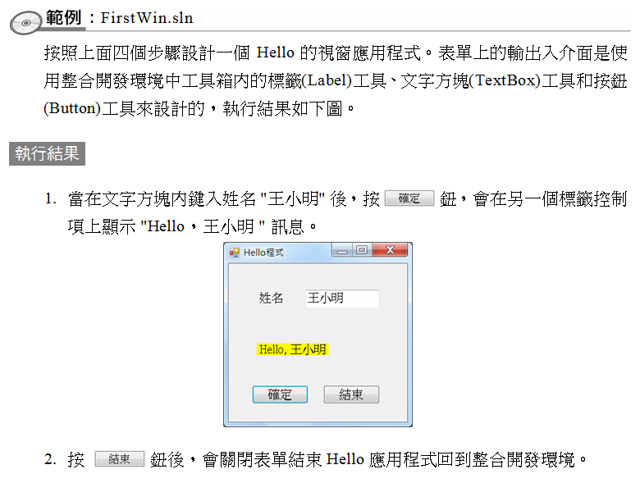
操作步驟請參閱5-5~5-15頁。

Slide 11
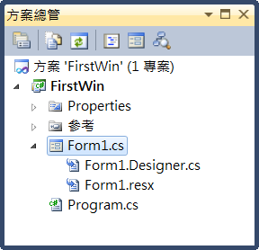
5.4表單檔的組成
一. 認識表單檔的組成
Form1表單物件為例，它是由Form1.cs及Form1.Designer.cs所組成。
Form1.cs所存放的是表單會使用的事件處理函式。
Form1.Designer.cs是用來存放表單輸出入介面的相關程式碼。

Slide 12
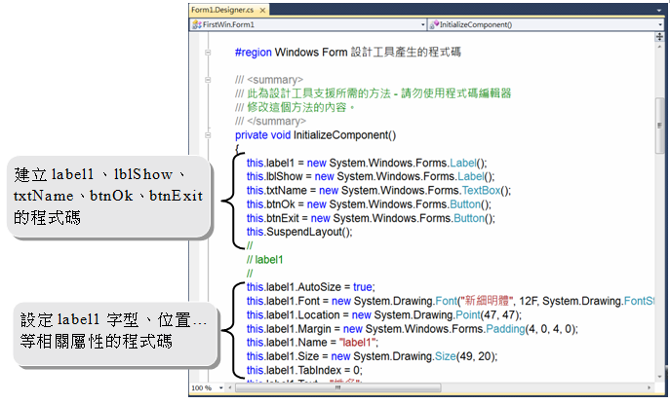
您可以開啟FirstWin.sln專案中的Form1.Designer.cs檔，結果發現該檔中會有很多與輸出入介面的相關程式碼。

Slide 13
二. 如何刪除事件處理函式
Form1.Designer.cs檔存放的是建立控制項、設定控制項屬性以及委派控制項事件觸發時所要執行的事件處理函式…等相關程式碼。
若要刪除Form1.cs檔內的事件處理函式，其步驟就是先刪除Form1.Desiger.cs委派控制項事件的相關敘述，接著再刪除Form1.cs所對應的事件處理函式就可以了。
關於操作步驟請參閱5-16~5-17頁。

Slide 14
5.5 認識整合開發環境
5.5.1整合開發環境及各控制項的介紹請參閱5-18~5-22頁。

Slide 15
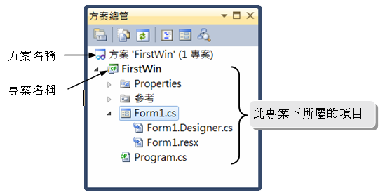
5.5.2 方案總管
執行功能表的【檢視(V)/方案總管(P)】指令可開啟方案總管。

Slide 16
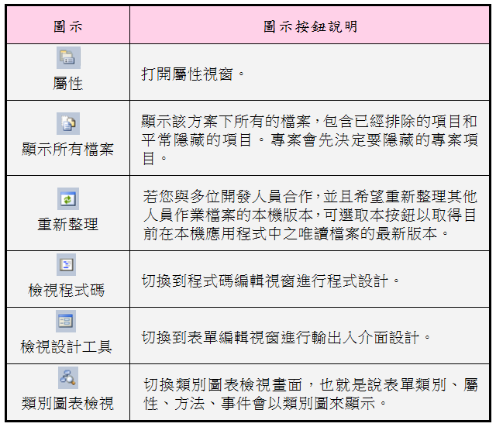
方案總管視窗各工具圖示說明

Slide 17
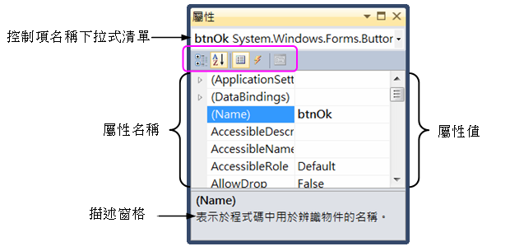
5.5.3 屬性視窗
執行功能表的【檢視(V)/屬性視窗(W)】可開啟「屬性」視窗。

Slide 18
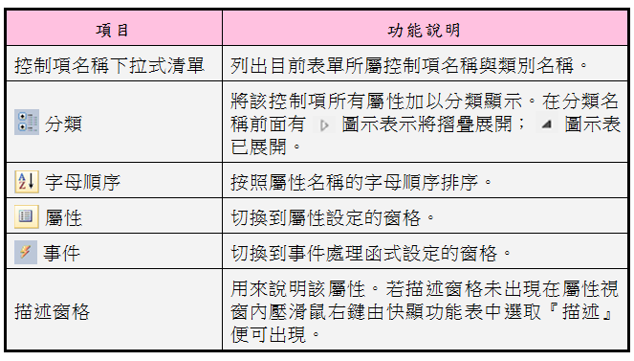
屬性視窗功明說明：

Slide 19
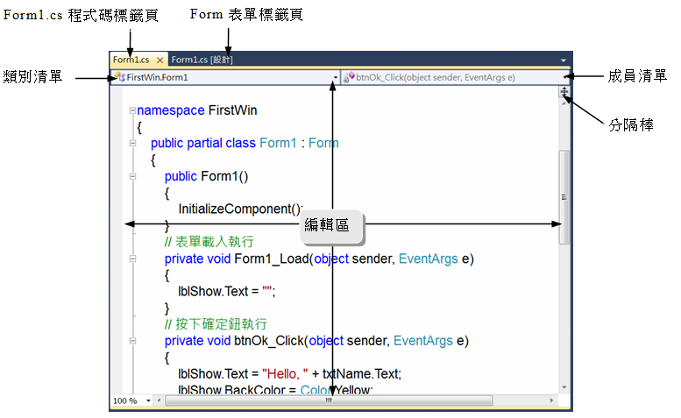
5.5.4 程式碼視窗

Slide 20
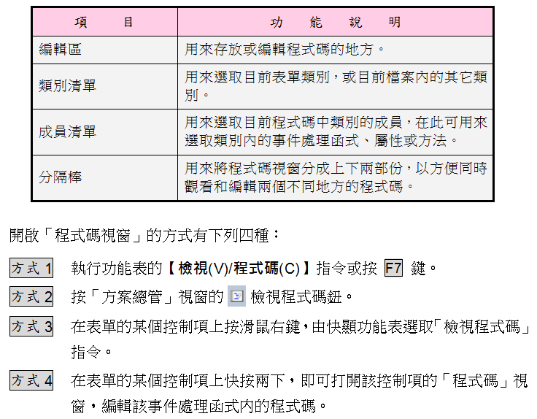

Slide 21
5.6 控制項的操作
操作步驟說明請參閱5-27~5-31頁。

